Slide 1
CNC STROJE ZÁKLADNÍ ŠKOLA A MATEŘSKÁ ŠKOLA BLÍŽEJOV PREZENTACE 9. ROČNÍKU ŠKOLNÍ ROK 2021/2022
Blížejov, dne: 24.5. zpracoval: Milan Vidlička

Slide 2
PROHLÁŠENÍ: PROHLAŠUJI, ŽE JSEM ZÁVĚREČNOU PRÁCI ZPRACOVAL SAMOSTATNĚ ZA POUŽITÍ LITERATURY A OSTATNÍCH ZDROJŮ V NÍ UVEDENÝCH. DNE: 24. 5. 2022 PODĚKOVÁNÍ: CHTĚL BYCH PODĚKOVAT ZA POMOC PŘI VYTVÁŘENÍ PRÁCE PANÍ ŘEDITELCE HANZALOVÉ, PANÍ UČITELCE MUNDÍLOVÉ A SVÉMU OTCI. MOTTO: „NECHTĚJ BÝT ČLOVĚKEM, KTERÝ JE ÚSPĚŠNÝ, ALE ČLOVĚKEM, KTERÝ ZA NĚCO STOJÍ.“ ANOTACE : JMENUJI SE MILAN VIDLIČKA. JE MI 15 LET A BYDLÍM V BLÍŽEJOVĚ. ZDE CHODÍM UŽ DESÁTÝM ROKEM DO MATEŘSKÉ ŠKOLY A ZÁKLADNÍ ŠKOLY BLÍŽEJOV. MEZI MÉ KONÍČKY PATŘÍ BASKETBAL A FLORBAL. ZÁVĚREČNOU PRÁCI NA TÉMA CNC JSEM SI VYBRAL, PROTOŽE MĚ ZAJÍMÁ PRÁCE SE STROJI. MY NAME IS MILAN VIDLIČKA. I AM 15 YEARS OLD AND I LIVE IN BLÍŽEJOV. HERE I HAVE BEEN GOING TO THE BLÍŽEJOV KINDERGARTEN AND PRIMARY SCHOOL FOR TEN YEARS. MY HOBBIES INCLUDE BASKETBALL AND FLOORBALL. I CHOSE THE FINAL THESIS ON CNC BECAUSE I AM INTERESTED IN WORKING WITH MACHINES.

Slide 3
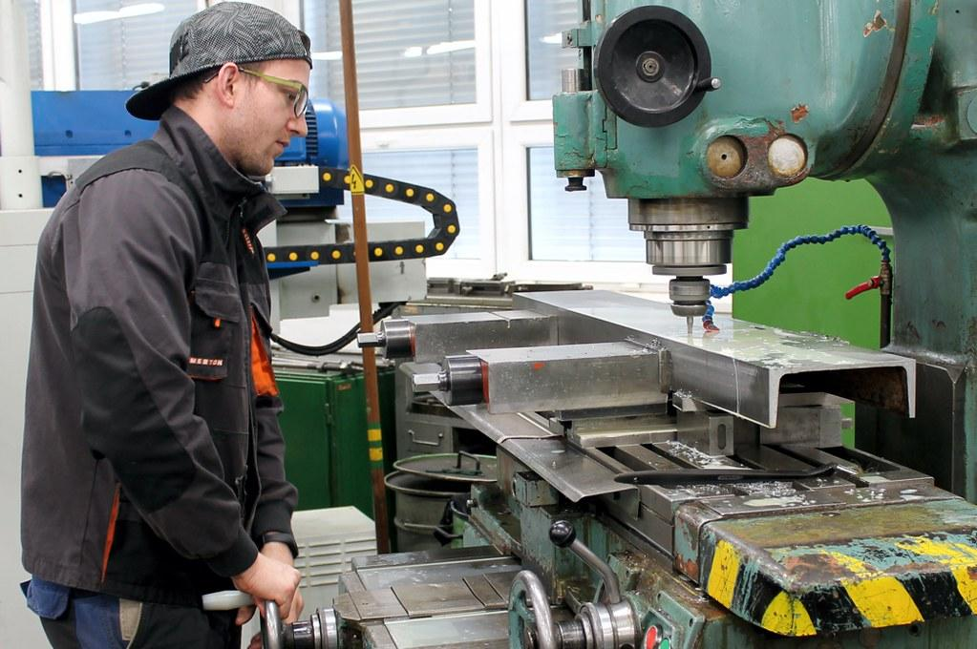
.
obsah:
Úvod: -CNC stroje
Stať: -popis
historie
typy
dělení
využití
ovládání
Závěr: - zhodnocení
obrázky
zdroje

Slide 4
CNC
CNC soustruhy jsou číselně řízené soustruhy, které jsou plně řízeny počítačem a hodí se k vysoce produkčnímu obrábění a nasazení do nepřetržitých výrobních provozů.

Slide 5
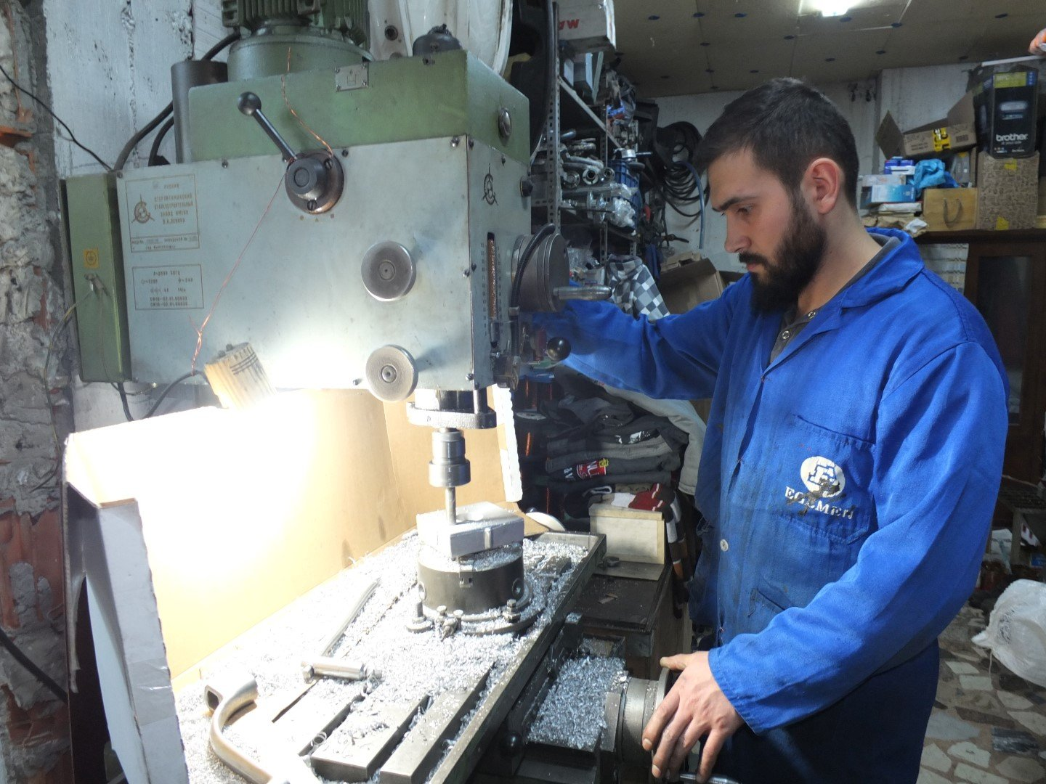
popis:
CNC stroje lze charakterizovat obecně jako programovatelné obráběcí stroje. U NC strojů se k programování využívá převážně mechanických řídících elementů – narážky, vačky, koncové spínače a podobně.
Historie:
První NC stroje byly postaveny ve čtyřicátých a padesátých letech 20. století na základě stávajících obrábějících strojů (soustruhy, frézky), které byly doplněny o motory, které pohybovaly ovládacími prvky a sledovaly body přiváděné do systému na děrné pásce. Tyto rané servomechanismy byly rychle rozšířeny a digitální počítače vytvořily moderní CNC obráběcí stroje, které přinesly revoluci v procesech obrábění.
typy:
Obráběcí stroje – CNC frézky
Pálicí stroje
Řezací CNC stroje atd……

Slide 6
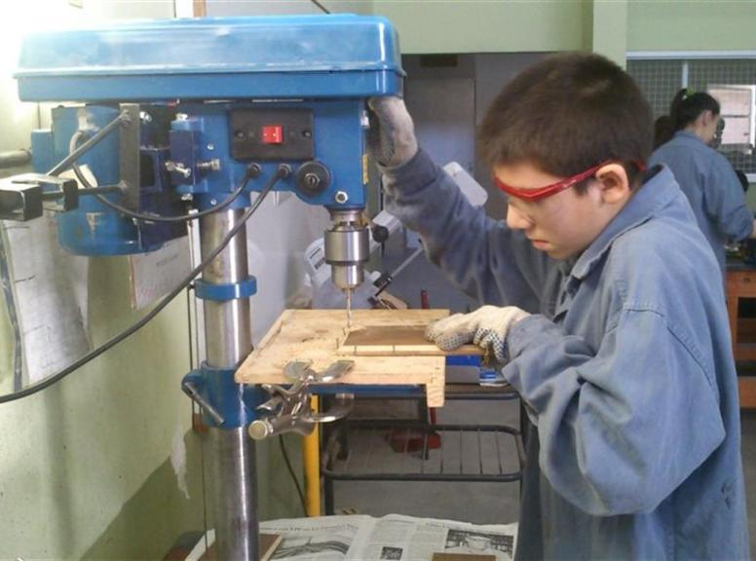
dělení:
CNC stroje lze dělit také podle materiálů, na které se používají. Mezi nejpočetnější zástupce patří kovoobráběcí a dřevoobráběcí stroje. CNC stroje obrábí také plasty, keramiku, kompozity, textil, pěny a další.
ovládání:
Ovládání CNC stroje zajišťuje počítač (řídící systém), který polohuje nástroj či obrobek.
využití:
CNC stroje pomáhají k lepší efektivitě, ekologii a nižším nákladům produkce.
ulehčuje práci

Slide 7
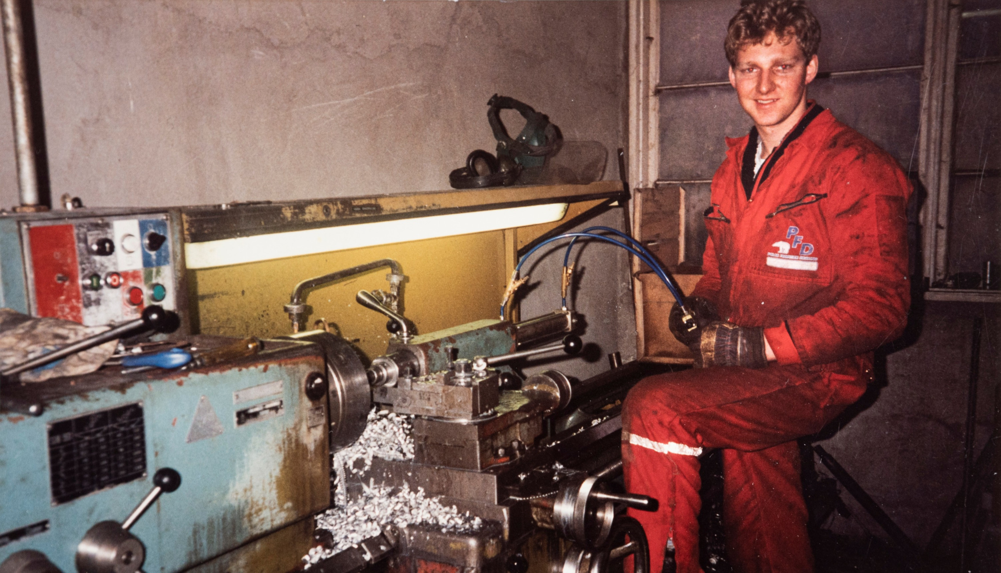
.
závěr:
CNC jsem si vybral, protože mě zajímá práce se stroji.

Slide 8
Děkuji za pozornost

Slide 9
ZDROJE:
cnc stroje - Bing images
cnc strojař - Bing images
historie cnc - Bing images
CNC stroje – Wikipedie (wikipedia.org)

